Slide 1


IA Agent Building · Módulo 1 · Fundamentos
S02 · Ecosistema LangChain:
prompts, cadenas y modelos
Semana 1 · jueves · 6 h (3.0 teoría + 3.0 práctica)
Hitos: Test 2 · pase de entrada de Pydantic (sin él no se hace el L2)
Objetivo: pasar de texto libre a una estructura tipada, validada y medida
S02 · Ecosistema LangChain · 01 / 25
Notes:
1) Qué explicar: presenta la sesión 2 y sus dos hitos. El pase de entrada de Pydantic (ejercicio Reclamo) es bloqueante: quien no lo entregó dedica el laboratorio a resolverlo y retoma el L2 con el checkpoint de la solución. Anuncia el objetivo del día: dejar de pedir texto al modelo y pedirle una estructura con campos y tipos, y medir cuánto acierta. Aclara que el título oficial menciona cadenas, pero hoy el trabajo se centra en mensajes, prompts, few-shot y salida estructurada. 2) Pregunta a la audiencia: ¿quién entregó el Reclamo y comprobó su model_json_schema()? 3) Laboratorio: el L2 es el clasificador de intención de tu track (schemas.py, prompts.py, clasificar.py y medir_clasificador.py).

Slide 2
Qué hacemos hoy
# | Bloque | Min | Tipo
0 | De "primer llamado" a "primer contrato" | 5 | Teoría
1 | Mensajes, roles y statelessness | 25 | Teoría
2 | Rol + Contexto + Tarea + Formato | 25 | Teoría
3 | Few-shot (regla A5) | 20 | Teoría
4 | Structured Output: la demo del fallo | 25 | Teoría
5 | comun/structured.py (regla A3) | 20 | Teoría
— | Pausa | 10 | —
6 | Práctica guiada: esquema Intencion del track | 35 | Práctica
7 | Test 2 | 15 | Práctica
Más 1 h de pre-work antes de la sesión y 2 h de laboratorio L2
S02 · Ecosistema LangChain · 02 / 25
Notes:
1) Qué explicar: recorre el guion de 180 minutos: 120 de teoría, 50 de práctica y 10 de pausa. Con el pre-work de 1 h y las 2 h del L2 se completan 3.0 h de teoría y 3.0 h de práctica. Señala que los bloques 1 a 5 construyen una sola idea: del mensaje al contrato tipado, y que el Test 2 se responde al final, después de toda la teoría. 2) Pregunta a la audiencia: ¿qué bloque creen que les costará más y por qué? 3) Laboratorio: el bloque 6 arranca el schemas.py del L2 en clase; el resto del L2 se completa en las 2 h de laboratorio.

Slide 3
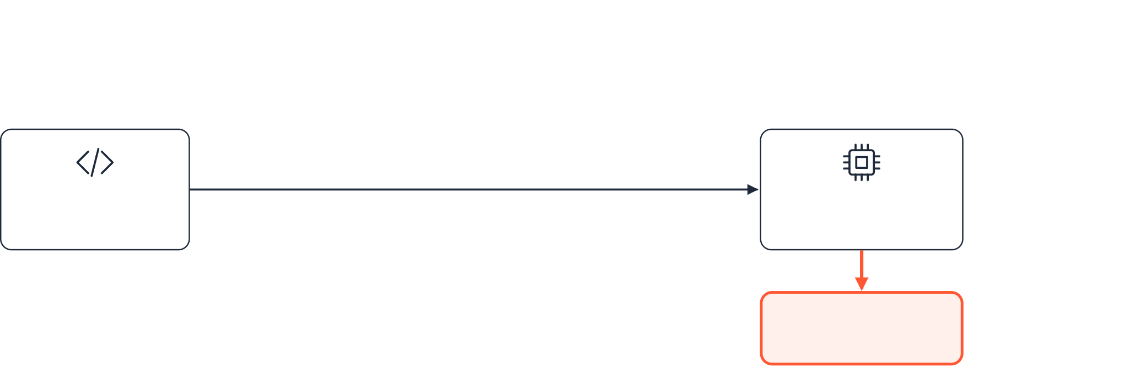
De primer llamado a primer contrato
invoke()
Tu código
aplicación
Modelo (LLM)
devuelve
Salida
texto → objeto
Hoy cualquier desviación de la estructura es un error, no una curiosidad.
S02 · Ecosistema LangChain · 03 / 25
Notes:
1) Qué explicar: en S1 tu código invocaba al modelo y recibía texto. Recorre el diagrama de izquierda a derecha: tu código (la aplicación) llama con invoke(), el modelo responde y la salida está en foco porque es lo que cambia hoy. Pasamos de texto libre a un objeto con campos y tipos. Este es el primer paso de una composición que se irá completando en las próximas diapositivas. No se repite cómo se obtiene el modelo: eso se vio en S1 con comun/provider.py. 2) Pregunta a la audiencia: si el modelo responde con una frase correcta pero en formato distinto cada vez, ¿cómo la procesaría tu código? 3) Laboratorio: el primer_contacto.py del L1 devolvía texto; el clasificar.py del L2 devolverá un objeto Intencion.

Slide 4
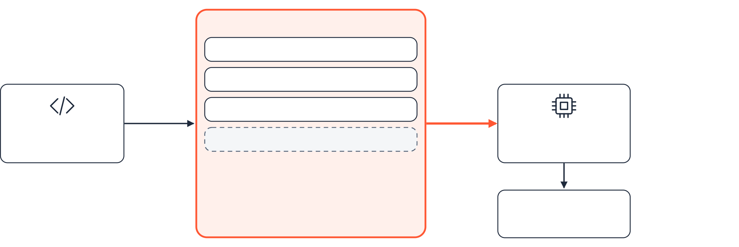
Una conversación es una lista
Lista de mensajes
system · instrucciones
human · consulta
arma
ai · respuesta
envía
Tu código
aplicación
tool · se suma en S3
Modelo (LLM)
devuelve
Salida
Cada mensaje tiene un rol: system, human o ai. El rol tool se suma en S3.
S02 · Ecosistema LangChain · 04 / 25
Notes:
1) Qué explicar: la misma composición de la diapositiva anterior; ahora aparece la lista de mensajes, en foco. Tu código arma la lista y la envía al modelo. Recorre los roles: system lleva instrucciones de la aplicación, human lo que escribe el usuario, ai lo que respondió el modelo. El rol tool aparece discontinuo porque solo se anuncia: llega en S3, cuando el modelo proponga llamadas a herramientas. Retoma la demo 2 de S1 (system vs human) solo como recordatorio, sin repetirla. Error frecuente: confundir el mensaje tool con la función tool. 2) Pregunta a la audiencia: ¿qué rol representa lo que escribe el usuario? 3) Laboratorio: en el L2 la lista la arma extraer() de comun/structured.py a partir de tu prompt y tus ejemplos.

Slide 5
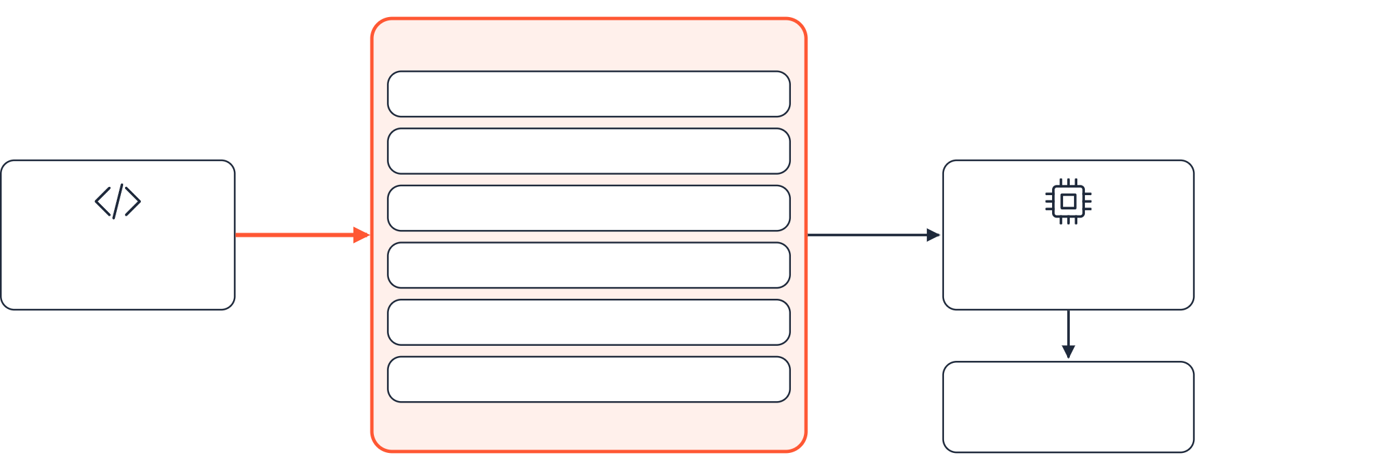
El modelo no recuerda nada
Lista de mensajes
system · instrucciones
human · turno 1
reenvía
ai · turno 1
envía
Tu código
aplicación
human · turno 2
Modelo (LLM)
ai · turno 2
devuelve
human · turno N
Salida
El turno 10 cuesta más que el turno 1 porque arrastra los 9 anteriores.
S02 · Ecosistema LangChain · 05 / 25
Notes:
1) Qué explicar: el modelo es stateless, no guarda nada entre llamadas. Lo que parece memoria es tu código reenviando la lista completa en cada turno. La flecha activa es el reenvío: en el turno N viajan todos los turnos anteriores. Por eso el costo de un turno crece con la conversación, sin un multiplicador fijo: depende de la longitud de cada turno. La memoria conversacional real, con thread_id, se implementa en S5; hoy basta entender que es una lista que crece. 2) Pregunta a la audiencia: si el usuario escribe lo mismo de largo en el turno 1 y en el turno 10, ¿por qué el turno 10 cuesta más tokens? 3) Laboratorio: el L2 es de un solo turno; no arrastra historial. El efecto del historial se mide en code/04_tokens_y_costo.py.

Slide 6
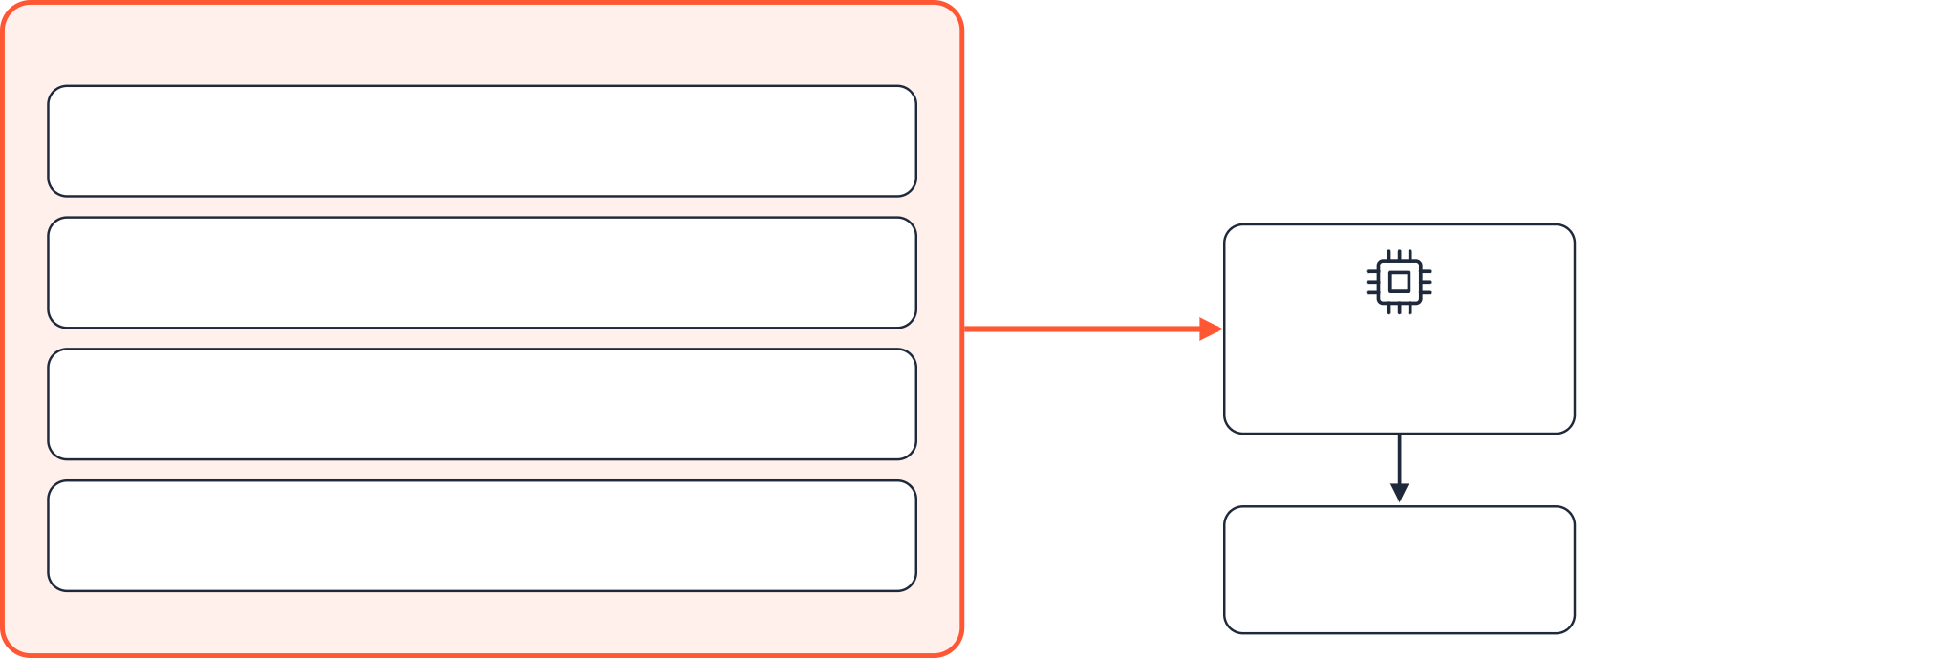
Rol + Contexto + Tarea + Formato
Prompt
Rol · ¿Quién eres?
Contexto · ¿Qué sabes ya?
invoke()
Modelo (LLM)
Tarea · ¿Qué haces con esta entrada?
devuelve
Formato · ¿Cómo se ve la salida?
Salida
Cada parte responde una pregunta distinta sobre la llamada.
S02 · Ecosistema LangChain · 06 / 25
Notes:
1) Qué explicar: la estructura de un prompt de producción, en cuatro partes. Rol: quién eres (el asistente de AndesMóvil). Contexto: qué sabes ya (el vocabulario y los límites del sector). Tarea: qué haces con esta entrada (clasificar la consulta). Formato: cómo debe verse la salida (un objeto Intencion con categoría, urgencia y entidades). El prompt completo está en foco y la flecha activa muestra que viaja entero en la llamada. 2) Pregunta a la audiencia: en el prompt "Eres el asistente de AndesMóvil. Clasifica la consulta del cliente.", ¿qué partes identificas? 3) Laboratorio: prompts.py del L2, función construir_prompt(), que une ROL, CONTEXTO, la tarea y FORMATO.

Slide 7
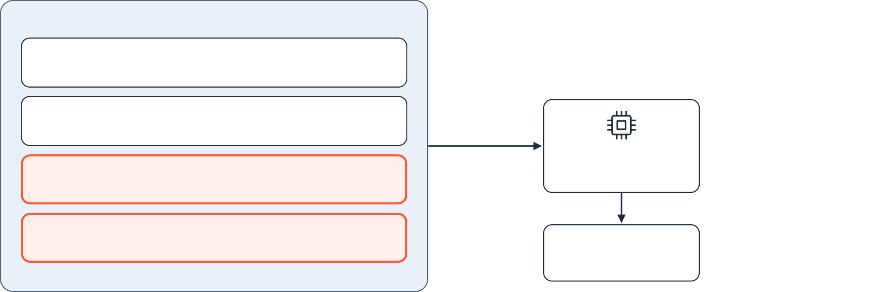
Hoy se suman Tarea y Formato
Prompt
Rol · ¿Quién eres?
Contexto · ¿Qué sabes ya?
invoke()
Modelo (LLM)
Tarea · ¿Qué haces con esta entrada?
devuelve
Formato · ¿Cómo se ve la salida?
Salida
Rol, Contexto y límites ya vienen de comun/prompts_industria.py (S1).
S02 · Ecosistema LangChain · 07 / 25
Notes:
1) Qué explicar: misma composición; ahora el foco pasa a Tarea y Formato. comun/prompts_industria.py, que usaron en S1, ya aporta Rol, Contexto y los límites de la industria. Hoy le agregan la Tarea (clasificar) y el Formato (el objeto Intencion) para construir el prompt de clasificación. Muestra el checkpoint de telecomunicaciones: ROL y CONTEXTO describen las categorías y distinguen AVERIA de RECLAMO. Distingue las instrucciones de formato del prompt del esquema que aporta la integración de salida estructurada: se ven en el bloque 4. 2) Pregunta a la audiencia: en tu track, ¿qué dos categorías crees que el modelo confundirá más? 3) Laboratorio: prompts.py del L2, constantes ROL, CONTEXTO y FORMATO, y construir_prompt(consulta).

Slide 8
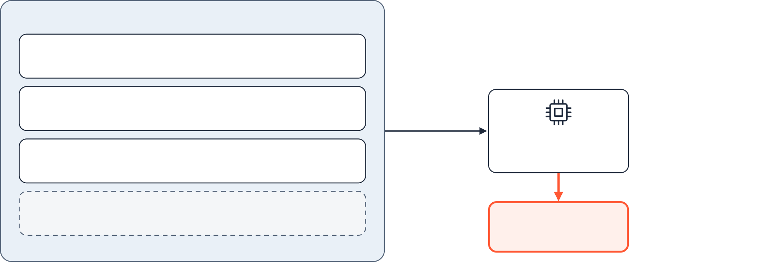
Sin Formato no hay contrato
Prompt
Rol · ¿Quién eres?
Contexto · ¿Qué sabes ya?
invoke()
Modelo (LLM)
Tarea · ¿Qué haces con esta entrada?
devuelve
Formato · retirado
Salida
forma impredecible
Demo 1: la misma consulta con y sin el bloque Formato.
S02 · Ecosistema LangChain · 08 / 25
Notes:
1) Qué explicar: ejecuta code/01_plantilla_dominio.py desde la raíz del curso (requiere HF_TOKEN). La demo invoca dos veces: con las cuatro partes y sin el bloque FORMATO. El Formato aparece retirado y la salida está en foco. Sin Formato el modelo puede identificar la categoría, pero la forma de la respuesta no es predecible: una frase, una lista, una explicación. Registra lo observado en vivo; no prometas un resultado concreto. Conclusión: sin Formato no tienes un contrato que tu código pueda parsear. 2) Pregunta a la audiencia: ¿cómo extraerían la categoría de la segunda respuesta de forma fiable? 3) Laboratorio: code/01_plantilla_dominio.py, función construir_prompt(con_formato).

Slide 9
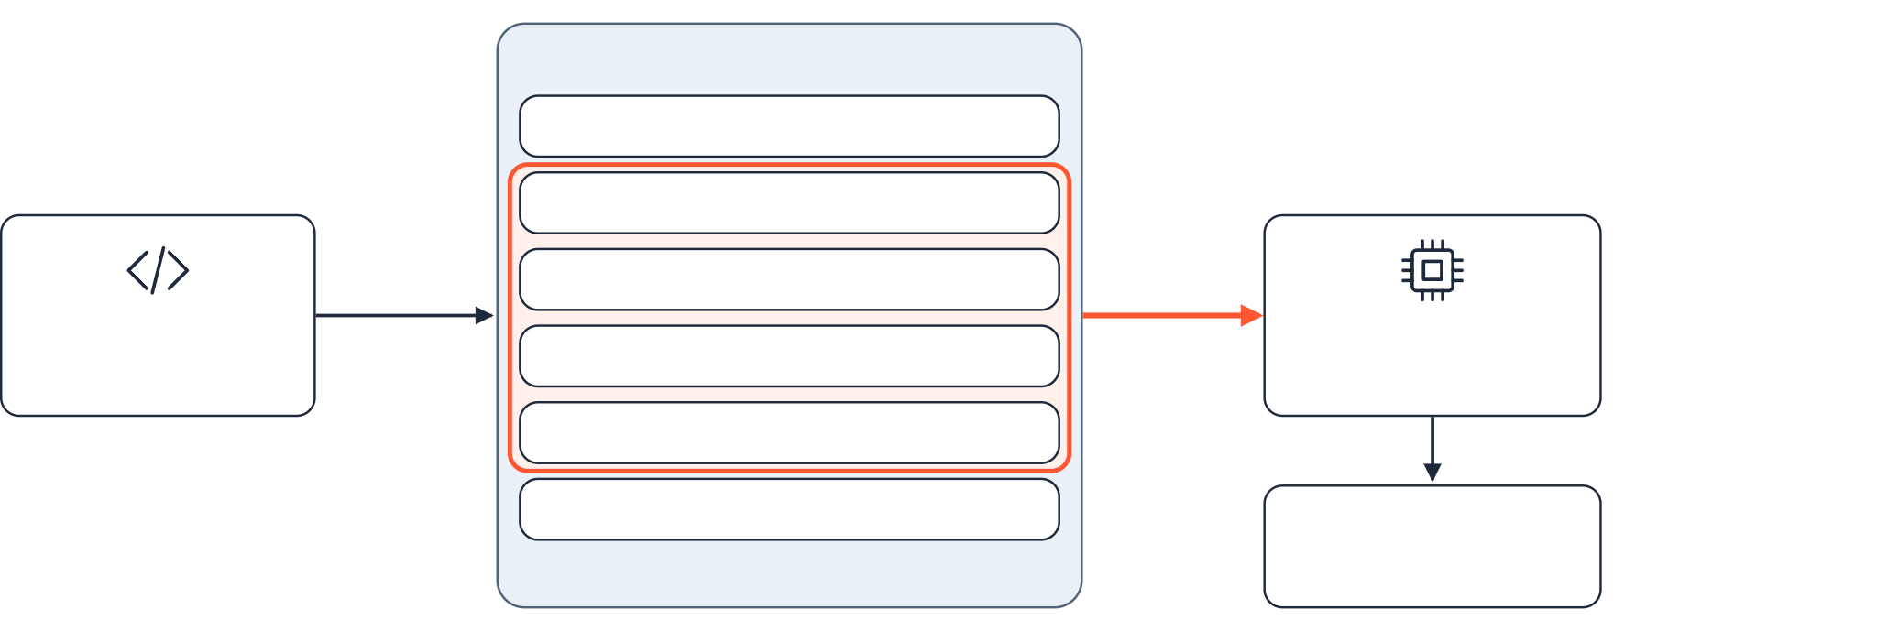
Few-shot: ejemplos en la lista
Lista de mensajes
system · instrucciones
human · ejemplo 1
arma
ai · categoría 1
envía
Tu código
aplicación
human · ejemplo 2
Modelo (LLM)
ai · categoría 2
devuelve
human · consulta real
Salida
Cada ejemplo es un par human → ai que viaja antes de la consulta real.
S02 · Ecosistema LangChain · 09 / 25
Notes:
1) Qué explicar: volvemos a la composición de la lista de mensajes. El few-shot son pares de ejemplo, un human con una consulta y un ai con la respuesta esperada, colocados antes de la consulta real; están en foco. Ayudan al modelo a entender un patrón ambiguo mejor que una descripción en prosa. No es fine-tuning: no se modifican los pesos, solo el contexto de esta llamada. 2) Pregunta a la audiencia: ¿qué par de categorías de tu track merece un ejemplo? 3) Laboratorio: prompts.py define EJEMPLOS_FEW_SHOT (2 ejemplos) y clasificar.py los pasa con extraer(..., ejemplos=EJEMPLOS_FEW_SHOT); code/02_few_shot.py construye los pares en construir_mensajes().

Slide 10
Cuándo rinde el few-shot
Cuándo rinde | Cuándo solo gasta tokens
Enums con categorías parecidas entre sí | Categorías ya obvias por el vocabulario
Campos con un formato específico que hay que replicar | Texto libre sin restricción de forma
Ejemplos relevantes que resuelven errores observados | Ejemplos redundantes sin mejora medida
Regla A5: cada ejemplo se paga en tokens, en cada llamada.
S02 · Ecosistema LangChain · 10 / 25
Notes:
1) Qué explicar: la regla A5 como decisión de costo y beneficio. Recorre la tabla por filas: el few-shot rinde cuando hay ambigüedad (categorías parecidas, formatos que replicar, errores observados) y solo gasta tokens cuando la categoría ya es obvia o los ejemplos no mejoran nada medido. Subraya que los ejemplos del checkpoint se eligieron por medición: el segundo ejemplo de telecomunicaciones resuelve la confusión entre preguntar por el precio de un plan (OTRO) y por el plan propio (CONSULTA_PLAN). 2) Pregunta a la audiencia: ¿en cuál de estos casos no conviene el few-shot: un Enum con categorías parecidas o una categoría obvia por su vocabulario? 3) Laboratorio: elige los 2 ejemplos de prompts.py a partir de los errores que veas en medir_clasificador.py.

Slide 11
Demo 2: 0, 2 y 4 ejemplos
def construir_mensajes(consulta, n_ejemplos):
mensajes = [("system", SISTEMA)]
for texto, categoria in EJEMPLOS[:n_ejemplos]:
mensajes.append(("human", texto))
mensajes.append(("ai", categoria))
mensajes.append(("human", consulta))
return mensajes
Ejemplos | Resultado observado
0 | [registrar en vivo]
2 | [registrar en vivo]
4 | [registrar en vivo]
El efecto depende del modelo, los ejemplos y las consultas.
S02 · Ecosistema LangChain · 11 / 25
Notes:
1) Qué explicar: ejecuta code/02_few_shot.py (requiere HF_TOKEN). La demo clasifica dos consultas ambiguas entre AVERIA y RECLAMO con 0, 2 y 4 ejemplos. Muestra en el código las líneas clave: cada ejemplo agrega un par human y ai a la lista. Llena la tabla con lo que se observe en esta ejecución; no uses resultados de otra corrida. Lo esperable, según la guía de la demo, es que el salto de 0 a 2 corrija más que el de 2 a 4, pero se registra lo que ocurra. 2) Pregunta a la audiencia: si 4 ejemplos no mejoran a 2, ¿qué ganaste y qué pagaste? 3) Laboratorio: code/02_few_shot.py, funciones construir_mensajes() y main().

Slide 12
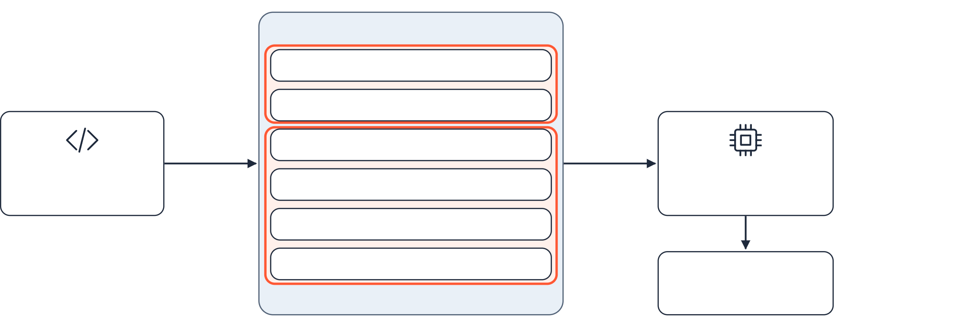
Few-shot fijo, historial creciente
Lista de mensajes
system · instrucciones
few-shot · ejemplos
arma
human · turno 1
envía
Tu código
aplicación
ai · turno 1
Modelo (LLM)
… turnos intermedios
devuelve
human · turno N
Salida
Arriba: costo fijo en cada llamada. Abajo: crece con cada turno.
S02 · Ecosistema LangChain · 12 / 25
Notes:
1) Qué explicar: la misma lista de mensajes con dos zonas en foco. Arriba, system y few-shot: un costo fijo que se paga igual en el turno 1 y en el turno 20. Abajo, el historial: crece con cada turno. Ejecuta code/04_tokens_y_costo.py (no requiere HF_TOKEN; usa tokenización real si transformers está instalado, si no una estimación) y lee sus cifras en vivo, indicando si son reales o estimadas. Para un clasificador de un solo turno como el L2, el few-shot es casi todo el costo extra; en un agente de varios turnos, desde S3, termina dominando el historial. 2) Pregunta a la audiencia: en una conversación de 10 turnos con few-shot, ¿qué componente domina el costo total? 3) Laboratorio: code/04_tokens_y_costo.py, función main(); en el L2 el costo extra es el de tus 2 ejemplos.

Slide 13
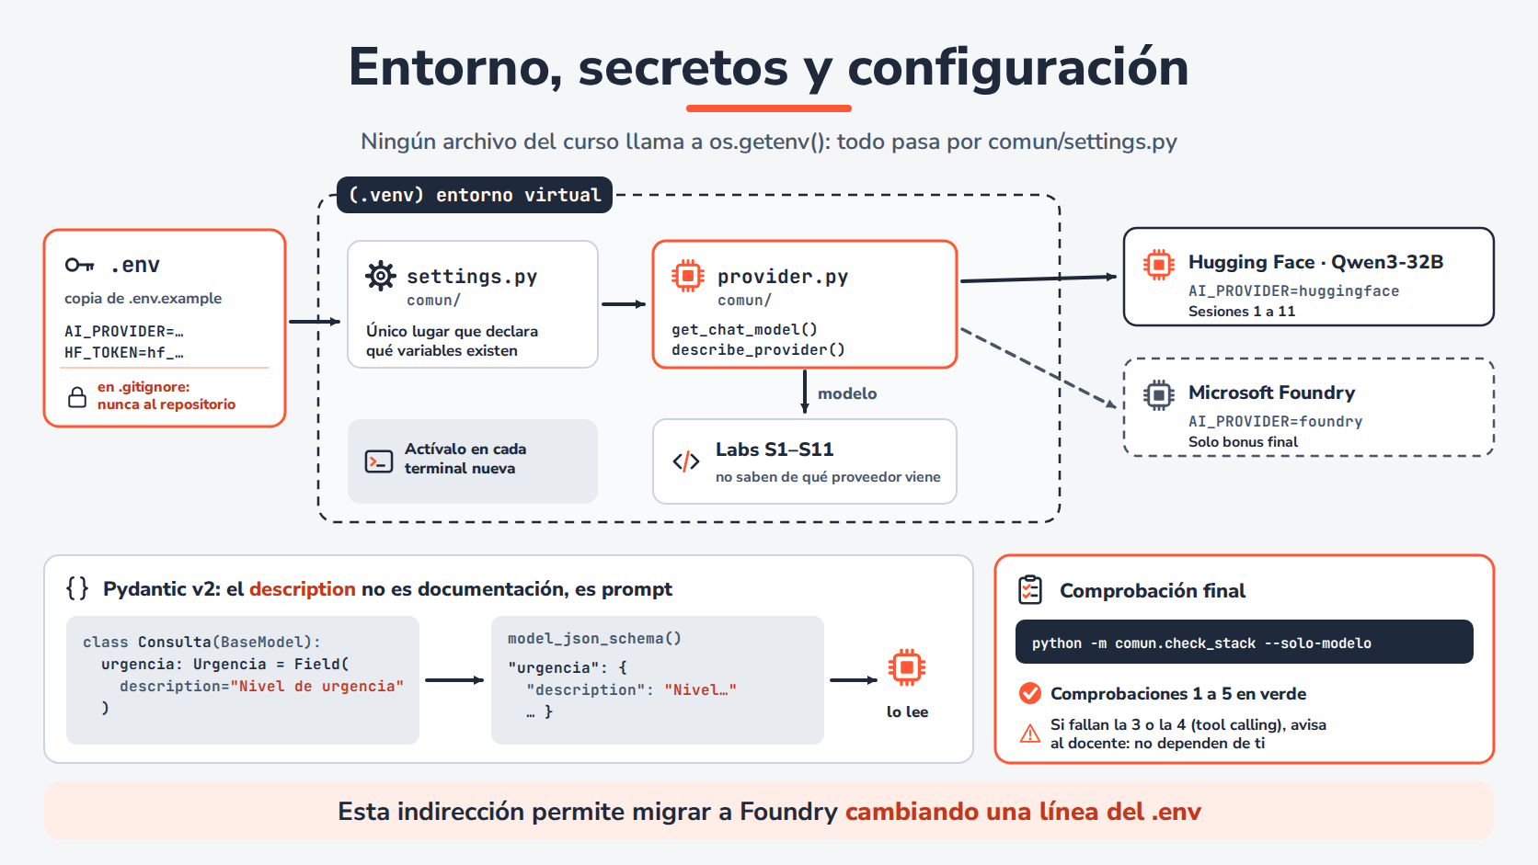
Lo que el modelo lee: el JSON Schema
Foco: panel Pydantic v2
Abajo a la izquierda: Field(description=...) → model_json_schema() → el modelo lo lee.
S02 · Ecosistema LangChain · 13 / 25
Notes:
1) Qué explicar: este diagrama es de S0; hoy solo interesa el panel inferior izquierdo, Pydantic v2. Cuando pides salida estructurada, el modelo no recibe tu clase Python: recibe el JSON Schema que Pydantic genera con model_json_schema(). Por eso el description de cada Field no es documentación, es prompt: es el texto que el modelo lee para decidir qué poner en cada campo. Conecta con el pase de entrada: el alumno imprimió el schema de Reclamo y vio sus restricciones. El resto del diagrama (.env, settings, provider) ya se trató en S0 y S1. 2) Pregunta a la audiencia: ¿qué recibe el modelo, tu clase Python o el JSON Schema? 3) Laboratorio: schemas.py del L2, los description de CategoriaIntencion dentro de Field(description=...) de la clase Intencion.

Slide 14
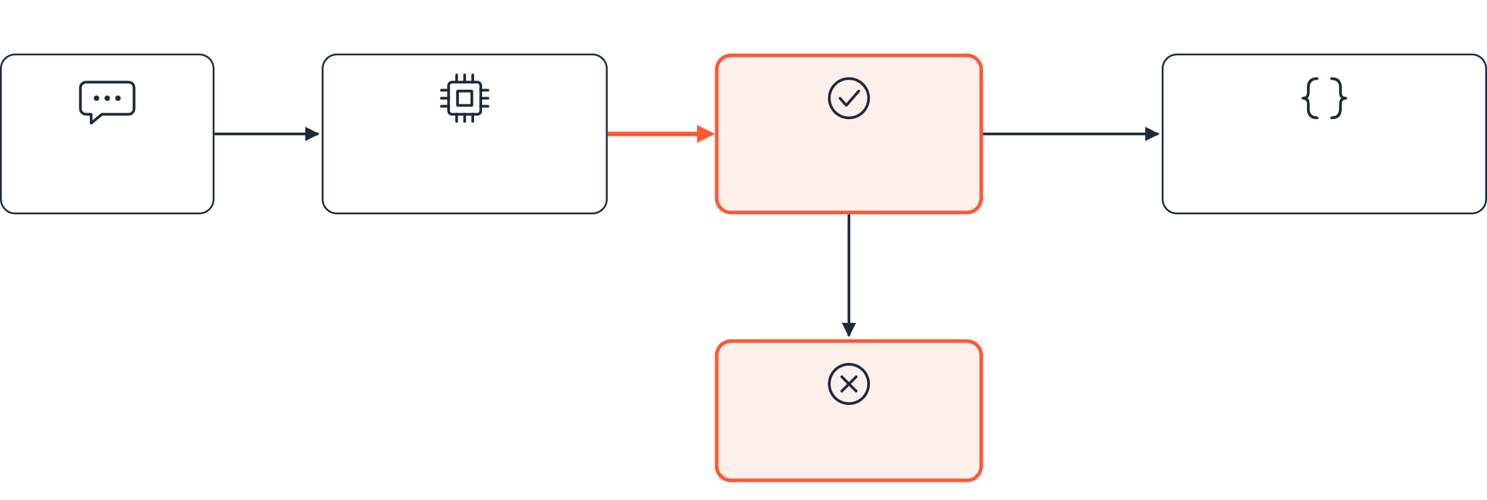
El esquema valida la forma
envía
salida
válida
Consulta
Modelo + esquema
Validación Pydantic
Objeto tipado
inválida
ValidationError
Una categoría fuera del Enum puede producir ValidationError durante invoke().
S02 · Ecosistema LangChain · 14 / 25
Notes:
1) Qué explicar: modelo.with_structured_output(Intencion) recibe una clase Pydantic y valida la salida según ese esquema. Recorre el diagrama: la consulta entra, el modelo produce una salida con el esquema, y la validación Pydantic, en foco, decide: si es válida sale un objeto tipado; si no, un ValidationError, también en foco. La flecha activa es la salida del modelo hacia la validación. Esta validación la hace la integración, no el wrapper del curso. 2) Pregunta a la audiencia: si el modelo devuelve la categoría URGENTE y el Enum no la tiene, ¿qué pasa? 3) Laboratorio: la demo 3 usa esta invocación directa para contrastar; en el L2 no se usa directamente.

Slide 15
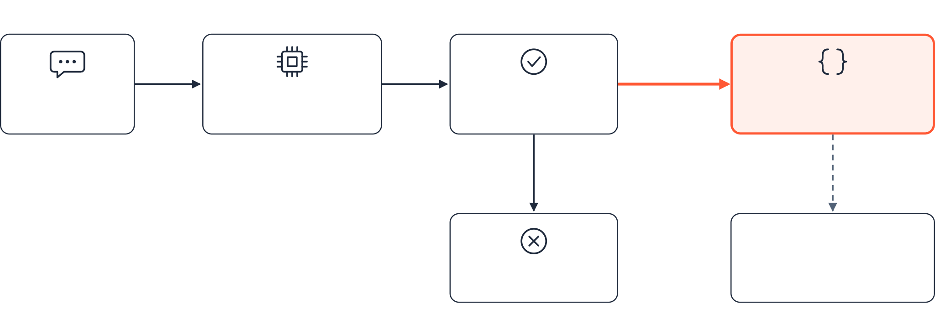
Un objeto válido puede estar mal
envía
salida
válida
Consulta
Modelo + esquema
Validación Pydantic
Objeto tipado
inválida
se mide
¿Categoría correcta?
se mide en el L2
ValidationError
Ejemplo (Banco Inti): consulta de saldo con esquema válido e intención equivocada.
S02 · Ecosistema LangChain · 15 / 25
Notes:
1) Qué explicar: misma composición; ahora el foco está en el objeto tipado. Pasar la validación demuestra la forma, no la verdad: una categoría permitida pero equivocada pasa la validación sin problemas. Ejemplo ilustrativo de Banco Inti: una consulta de saldo clasificada con otra categoría válida del Enum. La flecha discontinua indica que la exactitud semántica no la comprueba Pydantic: se mide contra un conjunto de prueba. Validez estructural y exactitud semántica son comprobaciones diferentes. 2) Pregunta a la audiencia: ¿un objeto Pydantic válido demuestra que la intención fue bien clasificada? 3) Laboratorio: medir_clasificador.py, función evaluar(), compara la categoría obtenida con la esperada en el golden set.

Slide 16
Demo 3: crudo frente a robusto
Camino crudo
Camino robusto
estructurado = modelo.with_structured_output(
Intencion)
resultado = estructurado.invoke(consulta)
# excepción, None u objeto válido
r = extraer_con_detalle(
modelo, Intencion, consulta,
reintentos=1)
r.datos, r.intentos, r.errores
# o ExtraccionFallida explícita
El fallo no está garantizado: se registra lo que ocurra.
S02 · Ecosistema LangChain · 16 / 25
Notes:
1) Qué explicar: ejecuta code/03_structured_crudo_vs_robusto.py (requiere HF_TOKEN) con la consulta ambigua de la demo, que no usa ninguna palabra literal de las categorías. Ambos caminos usan la validación del esquema Pydantic. El crudo puede lanzar un error de validación o del proveedor, devolver None o un objeto válido. El robusto comprueba el retorno, reintenta una vez y termina en un Intencion válido o en una ExtraccionFallida explícita. Si hoy ambos devuelven un objeto válido, discute su exactitud semántica. Para mostrar un fallo reproducible, ejecuta docente/verificar_structured.py, que usa un modelo simulado. 2) Pregunta a la audiencia: ¿qué camino preferirían depurar a las 3 de la mañana y por qué? 3) Laboratorio: code/03, funciones camino_crudo() y camino_robusto(); el L2 prohíbe with_structured_output() directo.

Slide 17
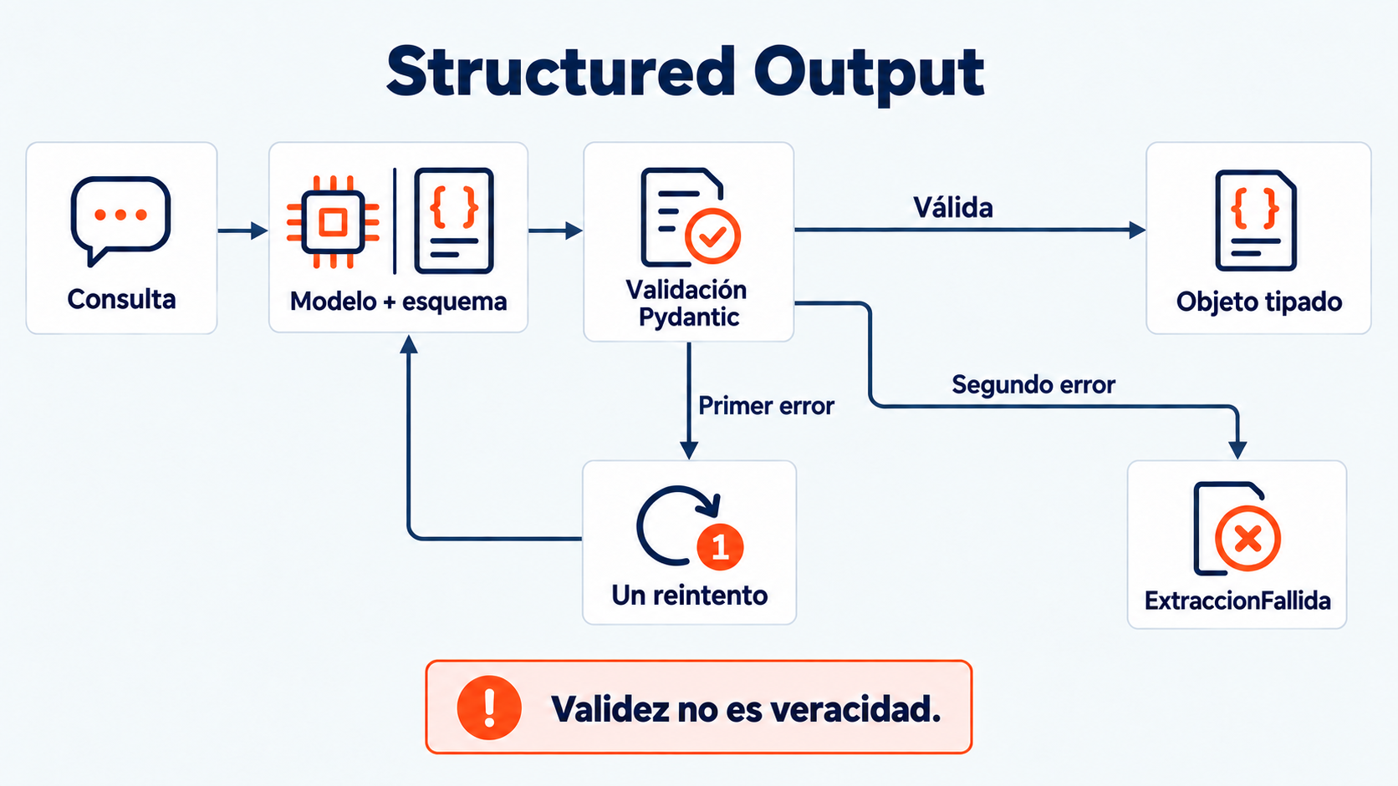
extraer(): recuperación acotada
S02 · Ecosistema LangChain · 17 / 25
Notes:
1) Qué explicar: el esquema valida la forma; el wrapper administra errores. Recorre el flujo: consulta, modelo más esquema, validación Pydantic. Rama válida: objeto tipado. Primer error: un reintento que vuelve al modelo con una instrucción correctiva. Segundo error: ExtraccionFallida. Además de capturar excepciones, el wrapper comprueba None y un tipo de retorno inesperado; no hace una segunda validación de todos los campos. Cierra con la nota del diagrama: validez no es veracidad. Error frecuente: atribuir al wrapper la validación que ya hace la integración Pydantic. 2) Pregunta a la audiencia: ¿qué gana tu código al recibir una ExtraccionFallida en lugar de un None? 3) Laboratorio: comun/structured.py, función extraer_con_detalle(); clasificar.py usa extraer().

Slide 18
Un solo reintento, por presupuesto
# Extracto de comun/structured.py
for intento in range(1, reintentos + 2):
... # invoke y comprobación del retorno
errores.append(error)
if intento <= reintentos:
mensajes.append({"role": "user",
"content": _instruccion_correctiva(
esquema, error)})
raise ExtraccionFallida(...)
reintentos=1
Presupuesto del curso para limitar costo y latencia; es configurable.
Dos fallos
Piden diagnóstico: prompt, esquema, infraestructura o proveedor.
S02 · Ecosistema LangChain · 18 / 25
Notes:
1) Qué explicar: el bucle hace hasta reintentos + 1 intentos. Tras un fallo agrega una instrucción correctiva que nombra el error y los campos obligatorios; para un ValidationError indica cuántos campos son inválidos, no el detalle de cada uno. Un reintento es el presupuesto elegido por el curso para limitar costo y latencia; los labs conservan el valor por defecto. Agotarlo no prueba que el prompt esté mal: también puede fallar la infraestructura o el proveedor. Por eso se diagnostica antes de subir el número. 2) Pregunta a la audiencia: ¿por qué no cinco reintentos? 3) Laboratorio: comun/structured.py, _instruccion_correctiva() y el campo al_primer_intento de ResultadoEstructurado, que medirás en el L2.

Slide 19
Pausa · 10 min
Al volver: el esquema Intencion de tu track.
S02 · Ecosistema LangChain · 19 / 25
Notes:
1) Qué explicar: pausa de 10 minutos. Al volver, cada equipo abre su track y empieza el esquema Intencion. Pide que tengan a mano el Reclamo del pase de entrada y el enunciado de su track en lab/<track>/enunciado.md. 2) Pregunta a la audiencia: ¿qué equipos todavía no tienen verificado su Reclamo? Resuélvanlo en la pausa. 3) Laboratorio: prepara el archivo schemas.py de tu proyecto para la práctica guiada.

Slide 20
Práctica: el esquema Intencion
Checkpoint de telecomunicaciones (AndesMóvil).
class CategoriaIntencion(str, Enum):
CONSULTA_PLAN = "CONSULTA_PLAN"
CONSULTA_CONSUMO = "CONSULTA_CONSUMO"
AVERIA = "AVERIA"
RECLAMO = "RECLAMO"
OTRO = "OTRO"
class Intencion(BaseModel):
categoria: CategoriaIntencion = Field(description=...)
urgencia: Urgencia = Field(description=...)
entidades: str | None = Field(default=None, ...)
Tu equipo: el Enum de 5 categorías de su track, urgencia y entidades.
Prueba el esquema con model_json_schema().
S02 · Ecosistema LangChain · 20 / 25
Notes:
1) Qué explicar: práctica guiada de 35 minutos. Muestra el checkpoint de telecomunicaciones: un Enum de 5 categorías, un Enum de urgencia y un campo entidades opcional. La línea clave es el Field de categoria: su description dice cuándo aplica cada categoría y cuándo no. Cada equipo escribe el Enum de su track y lo prueba imprimiendo model_json_schema(). Error frecuente: si todo se clasifica como OTRO, los description de las otras cuatro categorías no las distinguen; escribe en cada una cuándo NO aplica. 2) Pregunta a la audiencia: ¿qué frase del description evitaría la confusión que más temen en su track? 3) Laboratorio: schemas.py, clases CategoriaIntencion, Urgencia e Intencion (Parte 1 del L2).

Slide 21
La categoría de hoy es la tool del L4
Categoría (L2 · telecomunicaciones) | Tool que la resolverá (L4 · se construye en S4)
CONSULTA_PLAN | get_customer_plan
CONSULTA_CONSUMO | get_data_usage
AVERIA | run_line_diagnostics
RECLAMO | create_complaint_ticket
OTRO | ninguna: se responde con RAG en S5
Banca, retail y seguros siguen el mismo patrón 1:1 (lab/README.md).
S02 · Ecosistema LangChain · 21 / 25
Notes:
1) Qué explicar: la taxonomía del L2 está alineada 1:1 con las tools núcleo del L4. En el L4 no se reclasifica nada: la categoría que hoy aprenden a producir es la herramienta que su agente deberá elegir. La columna derecha solo se anuncia: esas tools se construyen en S4 y el Tool Calling se enseña en S3. OTRO no es un cajón de sastre: agrupa preguntas sobre tarifas, coberturas y políticas, las que en S5 se responden con RAG. 2) Pregunta a la audiencia: en tu track, ¿qué categoría corresponde a una acción y cuál solo a una consulta? 3) Laboratorio: CategoriaIntencion en schemas.py; el mismo golden set se reutiliza para la matriz de selección del L4.

Slide 22
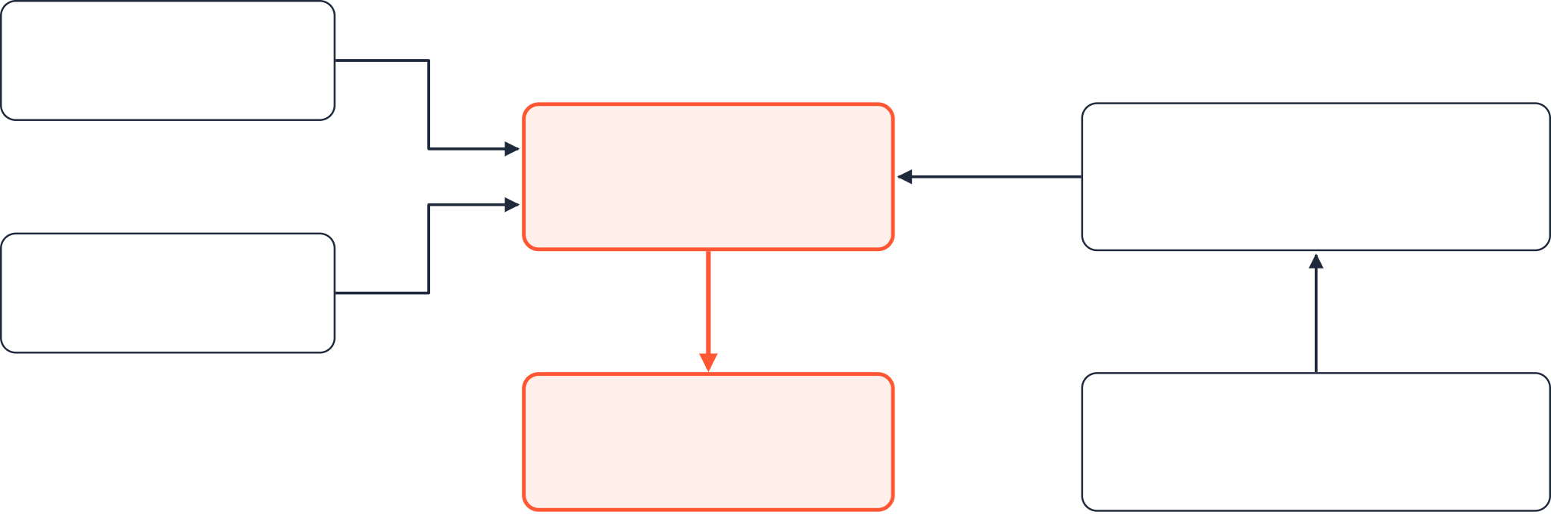
L2: cuatro archivos, un flujo
schemas.py
Intencion
esquema
clasificar.py
clasificar()
invoca
medir_clasificador.py
evaluar()
prompts.py
construir_prompt()
prompt
llama
30 consultas
comun/structured.py
extraer()
Golden set
consultas-<track>.json
Obligatorio: extraer(). Prohibido: with_structured_output() directo.
S02 · Ecosistema LangChain · 22 / 25
Notes:
1) Qué explicar: el L2 en un diagrama. schemas.py define Intencion; prompts.py arma el prompt con Rol, Contexto, Tarea, Formato y 2 ejemplos; clasificar.py, en foco, llama a extraer() de comun/structured.py, también en foco: la flecha activa es esa llamada. medir_clasificador.py invoca la clasificación para cada consulta del golden set de su track (recursos/golden/consultas-<track>.json, 30 consultas). Cada equipo construye en su propio proyecto; la solución de referencia se consulta después, en solucion/<track>/. 2) Pregunta a la audiencia: ¿por qué el lab prohíbe with_structured_output() directo si también valida? 3) Laboratorio: clasificar.py, función clasificar(modelo, consulta), y medir_clasificador.py, función evaluar().

Slide 23
Medir, no opinar
Métrica | Qué muestra | Criterio del L2
Acierto global | Categoría obtenida frente a la esperada | ≥ 90 % sobre las 30 del golden set
Matriz de confusión | Qué categorías se confunden | Reportarla
Reintentos | Extracciones que no salieron al primer intento | Reportar cuántas
Consultas propias | 5 consultas del equipo | Acierto sobre las 35
El umbral del 90 % está sin verificar contra el endpoint real: si su equipo mide por debajo, repórtelo con el número.
S02 · Ecosistema LangChain · 23 / 25
Notes:
1) Qué explicar: el L2 se acepta con números, no con opiniones. Recorre las cuatro filas: acierto global sobre las 30 consultas del golden set, matriz de confusión por categoría, cuántas extracciones necesitaron reintento (el primer dato de fiabilidad que miden con sus manos, se retoma en S10) y el acierto sobre 35 al sumar sus 5 consultas propias. Aclara que el umbral del 90 % no está verificado contra el endpoint real; si miden por debajo de forma consistente, se decide con evidencia. 2) Pregunta a la audiencia: si aciertan mucho en las 30 del curso y poco en sus 5 propias, ¿qué les dice eso sobre sus etiquetas? 3) Laboratorio: medir_clasificador.py, funciones cargar_golden(), evaluar() e imprimir_matriz().

Slide 24
Test 2 · 10 preguntas
A · Preguntas 1 a 3
B · Preguntas 4 y 5
C · Pregunta 6
Mensajes y memoria
Rol + Contexto + Tarea + Formato
Few-shot
D · Preguntas 7 a 9
E · Pregunta 10
Structured Output
Costo en tokens
15 minutos · opción múltiple · en clase, después de toda la teoría
S02 · Ecosistema LangChain · 24 / 25
Notes:
1) Qué explicar: el Test 2 tiene 10 preguntas de opción múltiple en cinco partes: mensajes y memoria, las cuatro partes del prompt, few-shot, structured output y costo. Se responde ahora, en 15 minutos. Evalúa los objetivos 1, 2, 3 y 5; los objetivos 4 y 6 se verifican con el L2. No muestres respuestas: la autocorrección está en conceptos-previos.md y se revisa después. 2) Pregunta a la audiencia: antes de empezar, ¿qué parte les genera más dudas? 3) Laboratorio: las dudas del test se resuelven sobre el código del L2 (schemas.py y clasificar.py).

Slide 25
Qué no entra hoy
No entra | Va en
@tool, Tool Calling, args_schema | S3
create_agent() y el bucle ReAct | S3
Llamadas a APIs externas y al simulador | S3
RAG, embeddings, Qdrant | S5
Memoria conversacional real (thread_id) | S5
Guardrails y PII | S6
Streaming (SSE de una respuesta ya validada) | S11
Hoy el modelo trabaja solo; en S3 consulta el primer dato real.
S02 · Ecosistema LangChain · 25 / 25
Notes:
1) Qué explicar: lo que se anuncia y la sesión que lo construye. El L2 llama a la API de inferencia, pero no al simulador ni a tools de negocio: entra texto, sale estructura. Es la única sesión en la que el modelo trabaja solo. En S3 se rompe ese aislamiento: el modelo propone una llamada a una herramienta y el runtime la ejecuta contra el simulador. Pydantic vuelve en S3 como args_schema de las tools, por eso el pase de entrada fue bloqueante. 2) Pregunta a la audiencia: si el modelo no ejecuta código, ¿quién debería ejecutar la herramienta en S3? 3) Laboratorio: termina y mide el L2; el checkpoint de S2 es la entrada del L3.

